Slide 1
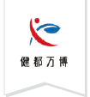

出展内容詳細一覧
疲労回復

Slide 2

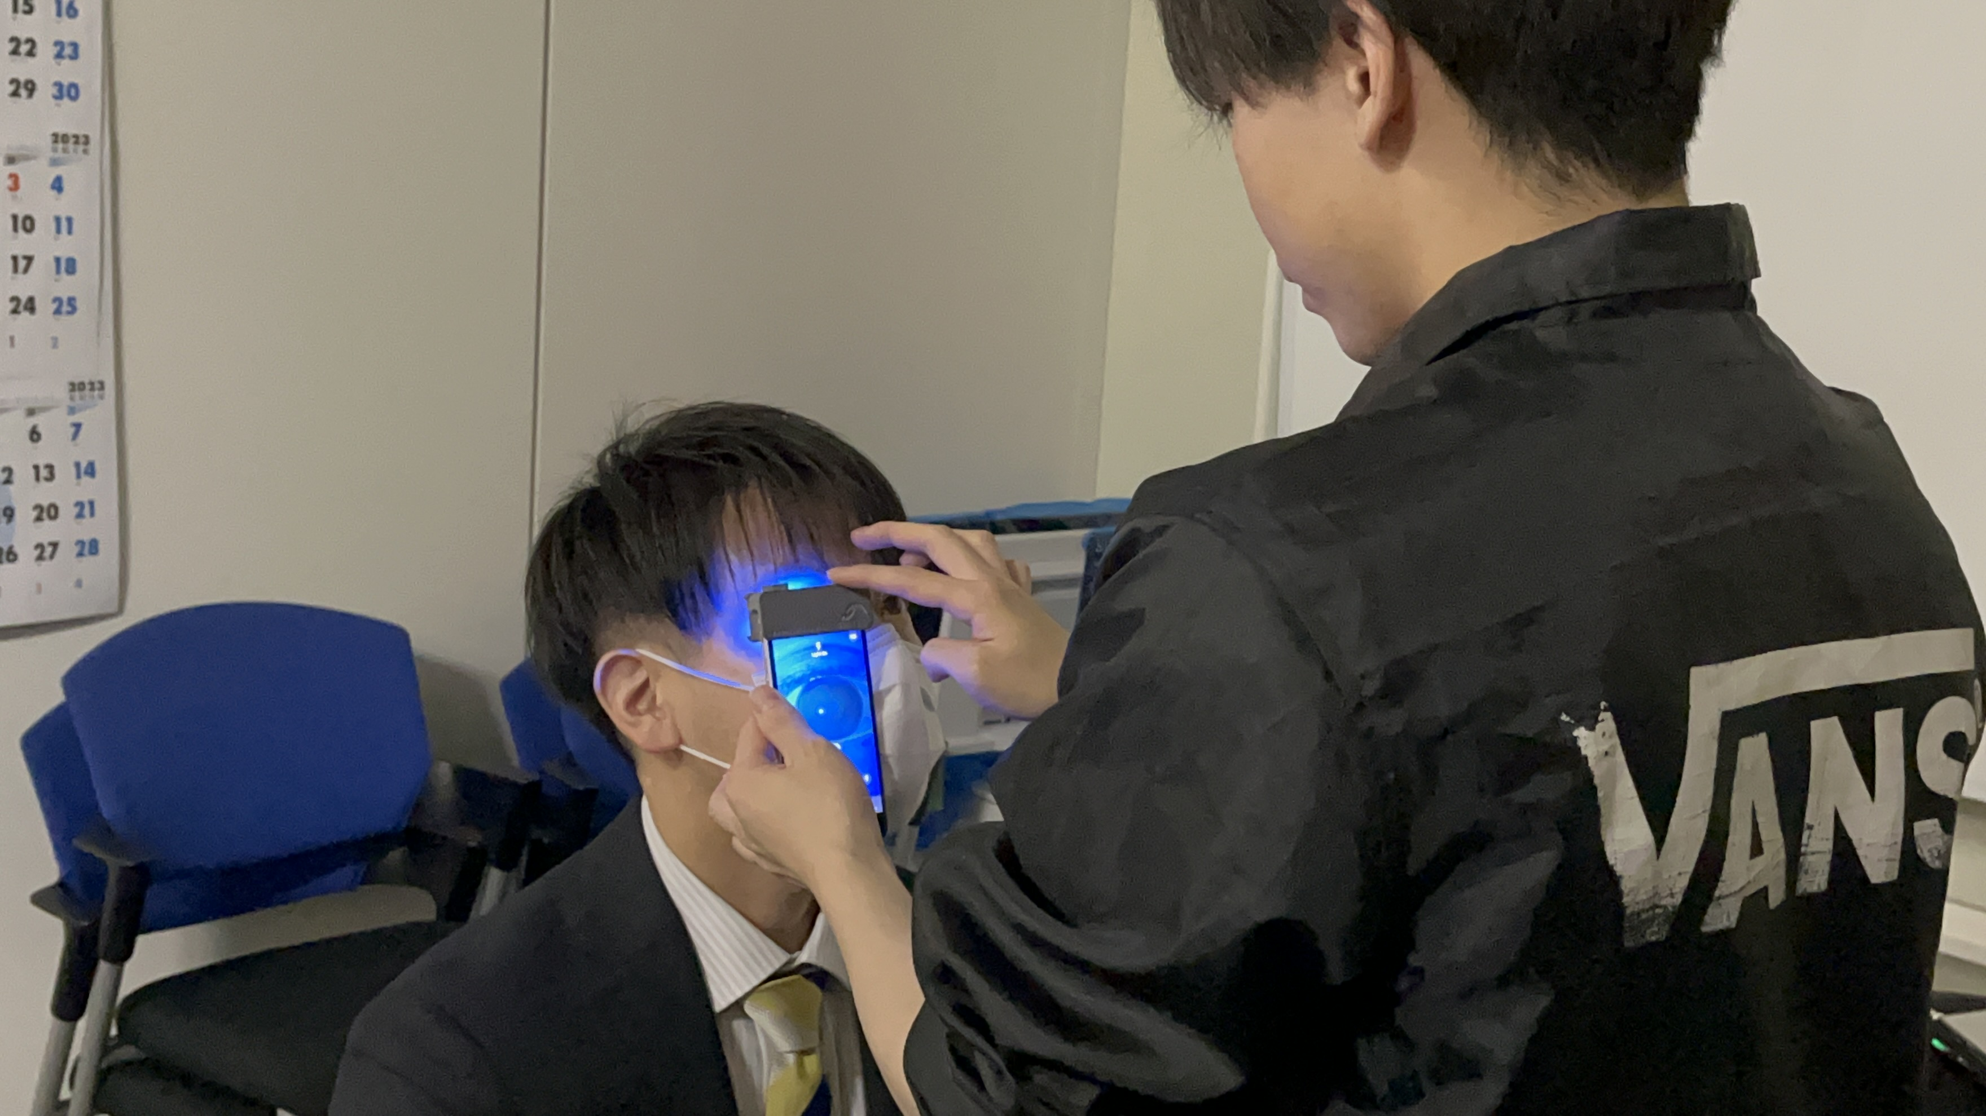
疲労回復
健都で実証
株式会社OUI
万博出展
眼科専門の知見を生かし企業の健康経営をサポート、全ての従業員が最高のパフォーマンスを発揮できる社会をつくる！
Mobile Eye Scanは、眼科検査に特化した企業向け訪問型眼科検診サービスです。
眼科検査の専門家である視能訓練士が貴社へ直接訪問して忙しく働くビジネスパーソンが陥りやすい眼科疾患をスキャン、眼科医による結果レポート作成や眼の健康セミナーを実施し、みなさんの眼の健康を守ります！
Mobile Eye Scanページ：https://ouiinc.jp/mobile-eye-scan/
Xアカウント：@ouiinc_official（OUI Inc.公式）
@ouiinc_mes（Mobile Eye Scan広報）

Slide 3

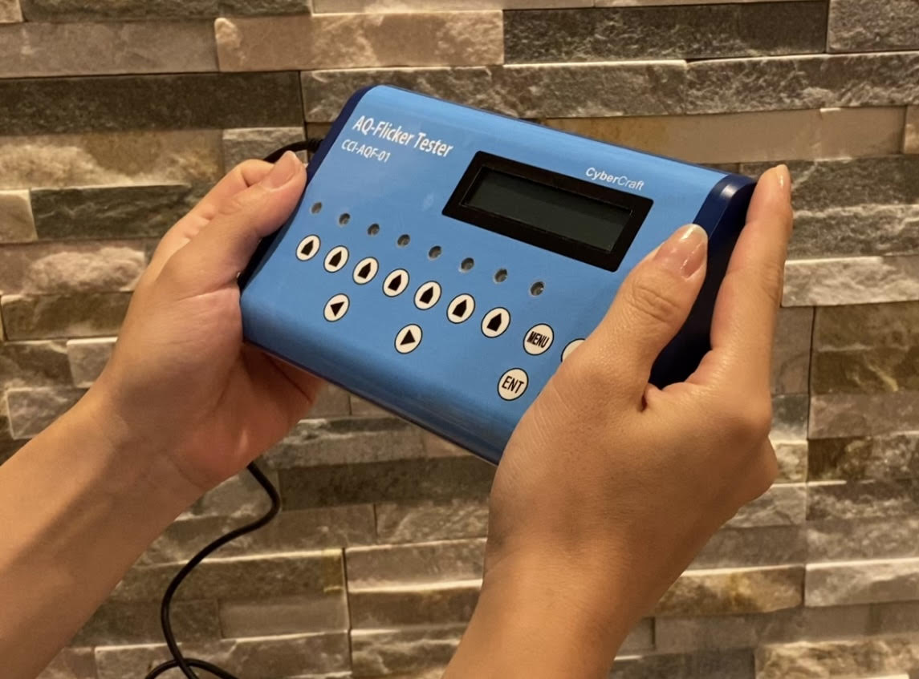
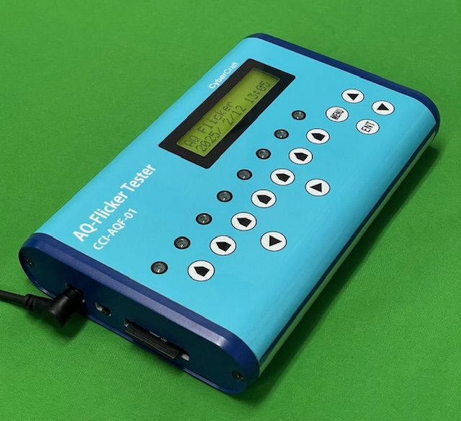
疲労回復
健都で実証
有限会社サイバークラフト
万博出展
コンピュータ計測制御装置のハードウェア、ソフトウェア開発の㈲サイバークラフトは学校法人常翔学園 摂南大学の人間工学研究室 川野教授の研究成果である登録特許の実施許諾を受け、当社の機器・システム開発力を生かして「AQフリッカーテスター」を開発し、販売を開始しております。
特長は、従前のフリッカー検査器に比べ独自アルゴリズムを用いることで、非常に短時間(10秒以下)でフリッカー値を高精度に検査することができます。
企業サイトURL：https://www.cycraft.co.jp/
製品ページURL：https://www.cycraft.co.jp/archives/47
操作説明動画URL：https://youtu.be/70GKW0nFUGA

Slide 4

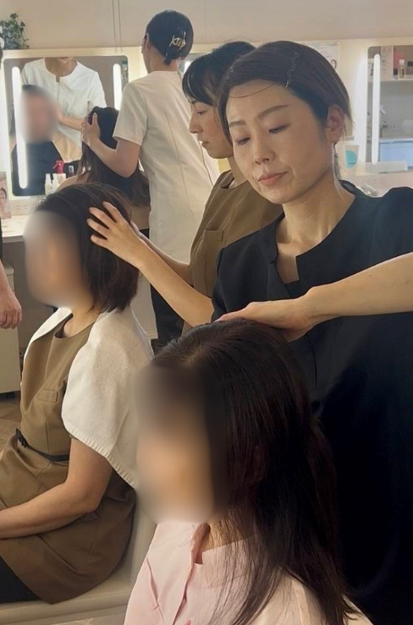
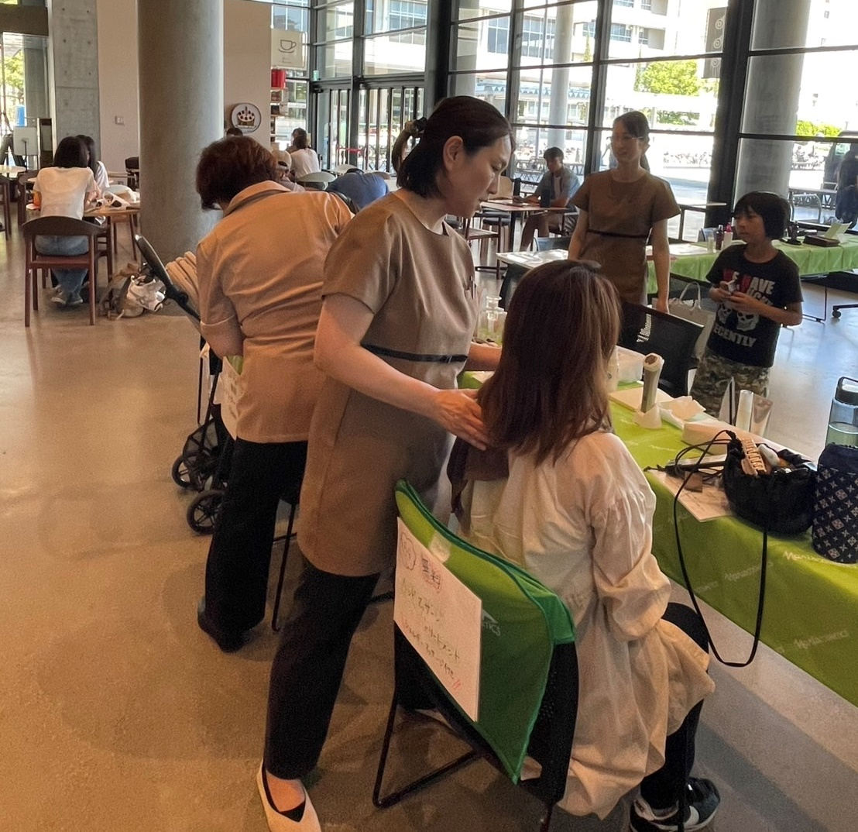

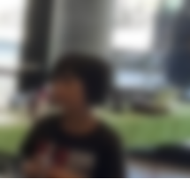
疲労回復
健都で実証
株式会社ナリス化粧品
ナリスデアイム吹田は、美容のコミュニティの場所として地域の皆様に
ご活用いただいているサロンです。
いくつになっても女性が求める”美しさ”。年齢を重ねることを不安に感じず、「今の自分が好き」と、自信を持って毎日を過ごしていただけるようにサポートさせて頂きます。
サロン内では気軽なセルフエステ、リラクゼーションたっぷりのベッドエステ、ボディエステ、またスキンケアレッスン、メイクレッスン、エステティシャン資格取得講座なども開催、エステティシャンを育成し美容を通して「女性の働き方」や「活躍」に貢献しております。
企業サイトURL：www.naris-ibaraki.com

Slide 5
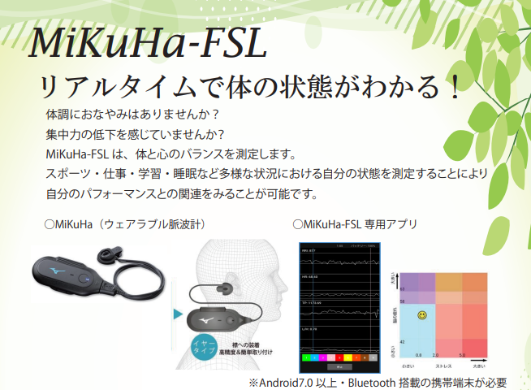
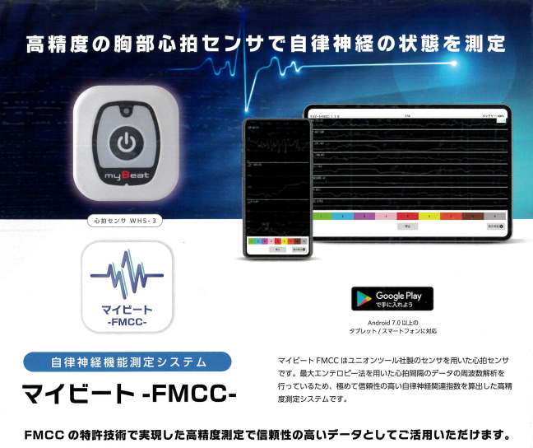
疲労回復
健都で実証
株式会社疲労科学研究所
MiKuHa-FSL：本製品は、ミズノ株式会社から発売されている脈波センサー
「MiKuHa―ミクハ―」を改良し、そこに株式会社FMCCが開発した自律神経解析ソフト「MEM－FMCC」を用いて、自律神経の状態を分析する健康機器です。 自律神経機能を正しく評価するためにサンプリングレートを375Hz/秒に高めて脈波間隔を計測し、周波数分析により自律神経機能指数を算出している健康機器です。
マイビートーFMCC：
マイビートFMCC（WHS-1・WHS-3）分析ソフトでは、心拍間隔の変動について最大エントロピー法を用いて周波数分析を行い、自律神経機能指数を算出していることが特徴です。一般的に用いられている高速フーリエ変換による周波数分析と比較して、最大エントロピー法は短い分析区間からでも優れた周波数分析能が得られるスペクトル推定法であることが知られており、自律神経活動の変化などの分析に適しています。
企業サイトURL： https://www.hirou-brain.com/mybeat-fmcc

Slide 6

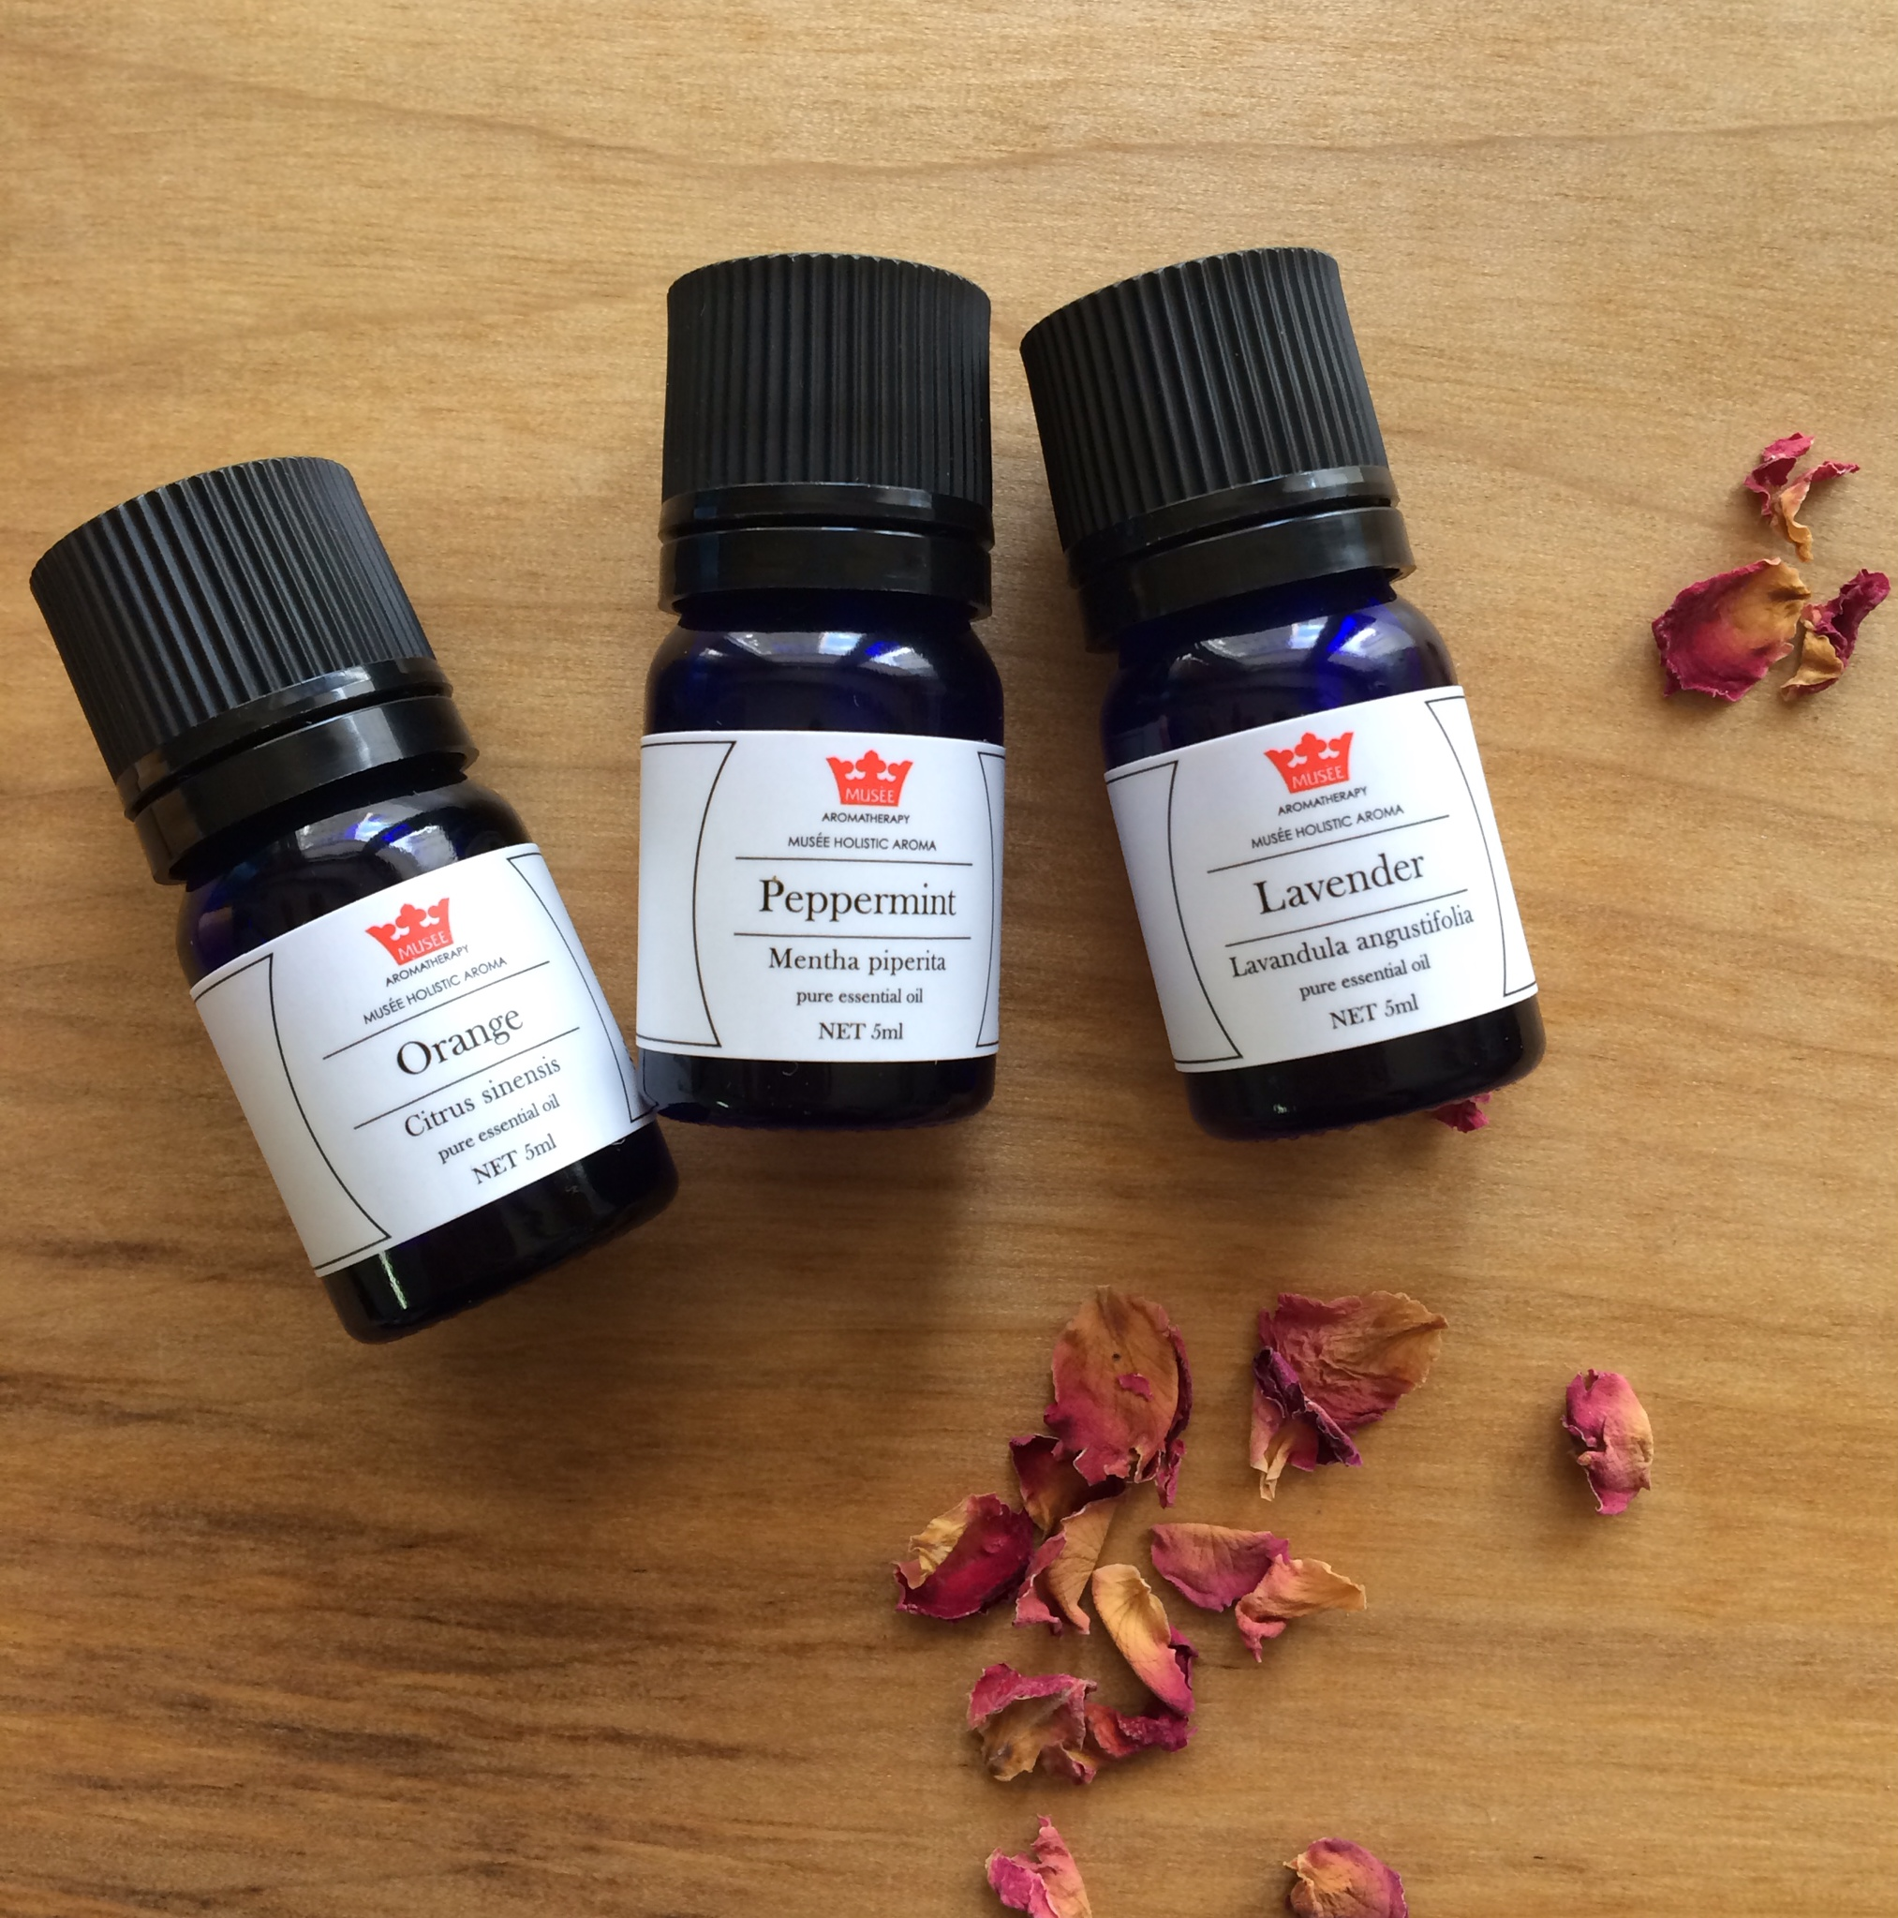
疲労回復
健都で実証
ミュゼ株式会社
アロマセラピーを予防医療と捉え、天然エッセンシャルオイルを活用したアロマ化粧品の開発、製造、販売を行っています。
健都万博では、香りが疲労度や自律神経のアンバランスに対してどのように効果を発揮するかを検証し、
人が元気に健康で働き続けられるための商品開発を目指します。
企業サイトURL：https://www.mha.co.jp/
Instagram： https://www.instagram.com/musee_mha/

